Slide 1

Very nice fucking in the neck. I'd like that too one day. I would like to be with you, or someone else who would properly fuck me up to the neck
ŽELEZNICA V INTRAVILÁNE MESTA
Možnosti zapojenia železnice do MHD v Bratislave
VEREJNÁ OSOBNÁ DOPRAVA 2024 14. – 15. október 2024, Bratislava

Slide 2
Vo väčšine európskych miest patrí železničná doprava v intraviláne mesta k neoddeliteľnému systému dopravy a tým dopĺňa ostatné systémy mestskej hromadnej dopravy. Žiaľ, v Bratislave sa pri rôznych víziách a štúdiách strategických dopravných stavieb ostalo iba na polceste, pričom sa pred ďalšími krokmi „podarilo“ bez náhrady zlikvidovať vtedy jestvujúce systémy a neskôr sa v „strategických projektoch“ nepokračovalo, ale vymýšľali sa ďalšie, a opäť bez realizácie.
Dnes vstáva otázka, či je v Bratislave ešte možné buď pokračovať z minulosti spracovanými návrhmi, alebo do budúcnosti pripraviť strategické dopravné riešenia, ktoré by sa dostali do realizácie. A v tomto systéme bude mať svoje nezastupiteľné miesto isté aj železničná doprava, kde by následne prímestské železničné spoje (S-bahn) vykonávali na území mesta aj mestskú hromadnú dopravu.

Slide 3
Železnica v intraviláne mesta
História
SúČasnosť

Slide 4
História koľajovej dopravy v Bratislave
Od polovice predminulého storočia sa postupne začína výrazný rozvoj koľajovej dopravy. Železničné trate spájajú mestá, regióny a štáty, v mestách vznikajú dráhové systémy mestskej koľajovej dopravy. Už v tom čase vznikali rôzne strategické rozhodnutia, ktoré s ohliadnutím sa na históriu, boli nie vždy najšťastnejším a najlepším riešením.
Takto by sa dalo hovoriť o rôznych rozchodoch mestských dráh a to predovšetkým o rozchode 1000 mm, ktorý bol aplikovaný vo viacerých rakúsko-uhorských mestách vrátane Bratislavy (Pressburg, Pozsony). O rozchode 1000 mm bola realizovaná a od 25.8.1895 daná do prevádzky aj bratislavská električka.

Slide 5
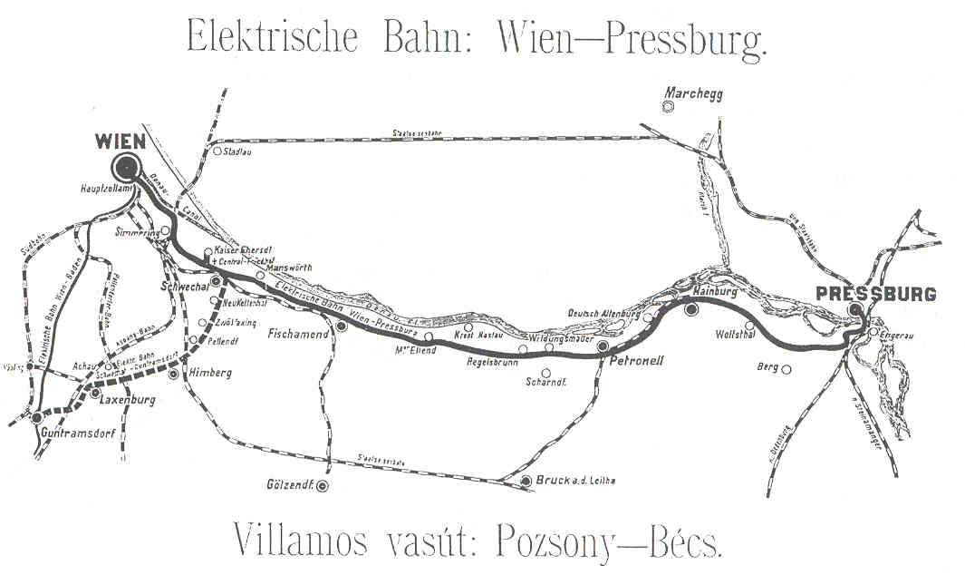
História koľajovej dopravy v Bratislave
Jedným z prvých strategických rozhodnutí, bolo spojenie miest Viedeň a Bratislava železničným spojením „z mesta do mesta“ elektrickým vlakom, ktorý by sme v dnešnej dobe mohli s čistým svedomím nazvať „TRAM TRAIN“

Slide 6
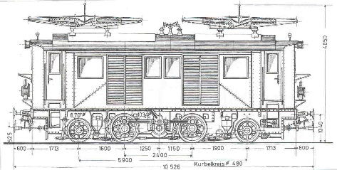
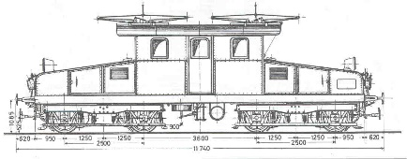
PRESSBURGERBAHN
V tom čase ešte neexistovali viacsystémové lokomotívy, preto sa medzi mestom a prímestskou častou prepriahali lokomotívy. V Bratislave, nakoľko medzimestská časť bola na rozchode 1435 mm a mestská na rozchode 1000 mm, bola na spoločnom úseku trojpásová koľaj.

Slide 7
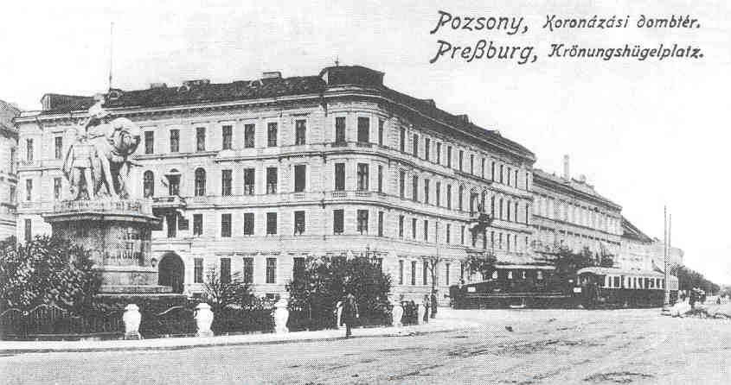

Slide 8
Koniec prevádzky PRESSBURGERBAHN
Prevádzka tohto systému bola po 2. svetovej vojne ukončená a následne, žiaľ po novom geopolitickom usporiadaní Európy, nebola obnovená, a to ani po roku 1989, kedy došlo k politickým zmenám. Napriek tomu, že táto železnica má strategický význam v spojení na letisko SCHWECHAT (zastávka linky S7 Viedeň - Wolfsthal, je v podzemí letiskovej haly), sa uprednostnila automobilová a autobusová doprava. Žiaľ, v tom čase vládla automobilová loby. V súčasnosti ešte stále v odborných kruhoch rezonuje otázka o obnovení tejto trate.

Slide 9
Rozhodnutia, ktoré boli zmarené alebo zmenené neodbornými rozhodnutiami
V druhej polovici minulého storočia bolo vtedajším ministerstvom dopravy vydané nariadenie pre budovanie nových mestských (električkových) dráh, resp. ich rekonštrukcií a modernizácii realizovať na rozchode 1435 mm.
Týmto rozhodnutím boli postupne zrušené mestské dráhy v Ústí n/Labem, Mariánskych Lázních, Tepliciach, Jihlave, Českých Budějoviciach, Opave a sieť ostravských 1000 mm dráh.
V Moste, kde vzhľadom k povrchovým baniam došlo k podstatnej zmene mesta, boli všetky nové električkové trate budované na rozchod 1435 mm, vrátane trate Most - Litvínov.

Slide 10
Rozhodnutia, ktoré boli zmarené alebo zmenené neodbornými rozhodnutiami
V posledných dvoch mestách s 1000 mm dráhou - Bratislava a Liberec, došlo k príprave na zmenu rozchodu z 1000 mm na 1435 mm. V Liberci, napriek tomu, že príprava začala neskôr ako v Bratislave, dnes už majú mesto prebudované na rozchod 1435 mm s časťou okruhu pre historické vozidlá s rozchodom 1000 mm.
V Bratislave po roku 1989 došlo k zrušeniu tohto strategického rozhodnutia pracovníkmi Magistrátu a to aj napriek rozhodnutiu Mestského zastupiteľstva v Bratislave o príprave zmeny rozchodu na 1435 mm a to aj v oblasti rekonštrukcií a modernizácii koľajových tratí tak, aby bolo možné zmeniť jednoduchou cestou ich rozchod.
Prakticky týmto zlým rozhodnutím začala éra prípravy strategických projektov, ktorá mala „životnosť“ maximálne jedno volebné obdobie.

Slide 11
Rozhodnutia, ktoré boli zmarené alebo zmenené neodbornými rozhodnutiami
Od polovice minulého storočia bolo rozhodnuté o výstavbe metra v Bratislave, ktoré by určite riešilo veľmi zlú až kritickú situáciu . V Petržalke boli už realizované zemné práce, práce na vstupnom tunely do depa a prieskumná štôlňa popod Dunaj. Žiaľ po roku 1989 bola zrušená nielen príprava, ale aj prvé objekty výstavby metra a následná výstavba bola zastavená, pričom zahraniční odborníci odporúčali v stavbe pokračovať a riešiť novú technológiu pre jeho prevádzku, pričom konštatovali, že už realizované práce sú využiteľné pre výstavbu nosného systému prakticky na akejkoľvek báze.
Firma INTER-G z Francúzska, ktorá na základe znalosti z Bratislavy konštatovala: Bratislava vôbec nemá problematickú električkovú dopravu, iba sa s ňou dodnes nerátalo ako s plnohodnotným nosným systémom pre mesto vedeným v zastavanom území pod zemou s využitím už realizovaných prác pri výstavbe metra.

Slide 12
Na tomto základe boli spracované viaceré štúdie, ktoré smerovali k súčasnému stavu električkovej dopravy s využitím koridorov NS MHD na petržalskej strane, ktoré, ako je spomenuté vyššie, sa už začali realizovať a po roku 1989 boli zakonzervované. Jednotlivé štúdie navrhovali riešenia od pokračovania výstavby metra až po najjednoduchšie varianty rozvoja električkovej dopravy do Petržalky, resp. do predĺženia jednotlivých súčasných trás. Okrem základného trasovania štúdie riešili aj možnosti zmeny rozchodu z 1 000 mm na 1 435 mm a zmeny napájania na 25 kV s prechodom na železnicu - prevádzka systému TRAM-TRAIN. Nakoniec bolo odporučené pokračovať v rozvoji električkových tratí s rozchodom 1000 mm, pričom ale treba podotknúť, že v roku 1991 Mestské zastupiteľstvo v Bratislave rozhodlo svojím uznesením pripravovať všetky modernizácie električkových tratí na rozchod 1435 mm (do dnešného dňa nebolo toto uznesenie zrušené).

Slide 13
Strategické rozhodnutia po roku 2000
Po roku 2000 boli postupne spracované strategické a koncepčné materiály, do ktorých boli zakomponované základné dopravné riešenia električkovej, trolejbusovej dopravy a riešenia prestupných terminálov medzi MHD a železničnou dopravou (TIOP):
- Koncepcia rozvoja mestskej hromadnej dopravy v Bratislave na roky 2013-2025
- Územný generel dopravy.

Slide 14
V roku 2012 sa začali prípravy 1. etapy ET do Petržalky (Jungmanova), vrátane výstavby nového „Starého mosta“ s podporou financovanie s OPD. Jednou z podmienok realizácie trate bola možnosť napojenia na železničnú sieť v stanici Rusovce. V roku 2015 bola táto trať odovzdaná do užívania, s možnosťou prevádzky oboch rozchodov na štvorpásovej koľaji. Napriek tomu, že už bola spracovaná a schválená DUR-ka a bolo vydané právoplatné rozhodnutie a pripravený projekt na pokračovanie výstavby, bol tento zastavený a jeho pokračovanie bolo predlžované neustálymi zmenami a novými návrhmi, ktoré sa dotýkali smerového a výškového vedenia trasy, riešenia križovatiek, rozchodu, povrchu trate, umiestnenia súvisiacich komunikácií atď. Žiaľ, tu sa v plnej nahote prejavili záujmy rôznych „odborníkov“, aktivistov a populistov s výsledkom, že sa prakticky od roku 2015 nepokračovalo na ďalších stavebných prácach a prebiehali práce na projekte pre stavebné povolenie s nekonečnými pripomienkami. Nakoniec bol spracovaný nový projekt bez duálneho rozchodu a so zásadnou zmenou konštrukcie dráhy z otvoreného železničného zvršku na PJD (kde odborníci opäť očakávajú zvýšenú hlučnosť tak u Karloveskej električkovej trate), čím sa aktivistom podarilo zastaviť všetky v minulosti navrhované požiadavky na duálny rozchod a tým možnosti prevádzkovania vozidiel TRAM-TRAIN. Samozrejme, že pôvodný termín realizácie december 2023 prešiel v tichosti do zabudnutia a v súčasnej dobe zhotoviteľ pokračuje so stavebnými prácami s termínmi ukončenia, ktoré sa denno-denne menia.

Slide 15
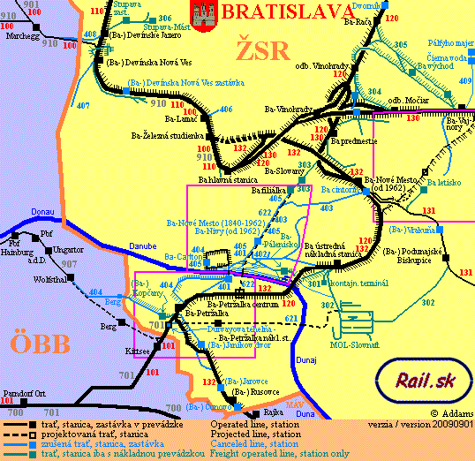
ŽELEZNICA V MESTE
Spolu s mestskou koľajovou dopravou na Slovensku, sa v okolí Bratislavy postupne rozrastali železničné trate, ktoré boli vedené základnými smermi spolu so železničnými stanicami a zastávkami.

Slide 16
Železnica v meste
Postupne ako sa mesto rozrastalo, tak v jeho intraviláne boli zastávky a stanice, ktoré v minulosti ešte nezabezpečovali MHD (neexistovala integrovaná doprava), ale cestujúci mohli okrem Hlavnej stanice využívať aj sieť jestvujúcich zastávok. Základné smery sú dnes elektrifikované a doplnené ďalšími železničnými traťami.
Na mapke je sieť tratí v Bratislave, na ktorých sú žiaľ už dnes dve zrušené železničné trate:
- Predmestie - Slovany - Filiálka - Nivy - Petržalka
- Petržalka - Berg - Wolfstahl (vrátane celého úseku v Bratislave)
Trať do Petržalky je nahradená traťou Nové mesto - UNS - Petržalka a spojenie z Bratislavy do Wolfstahlu je zabezpečované autobusovou dopravou.

Slide 17
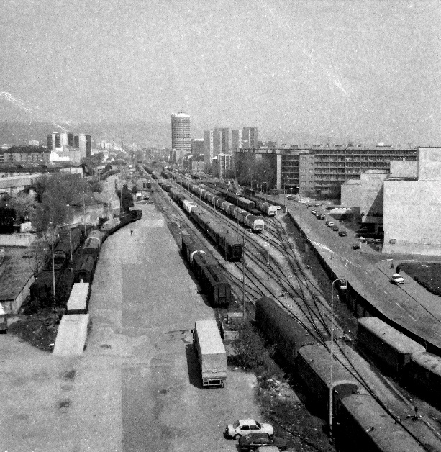
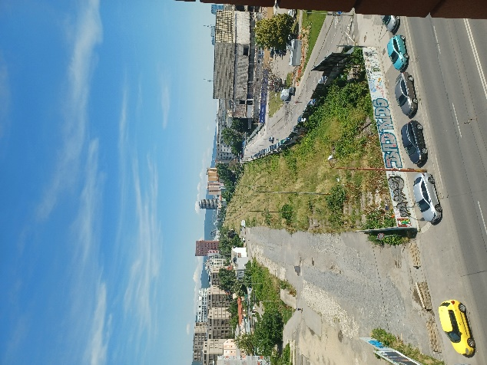
Železničná stanica Filiálka v minulosti a dnes

Slide 18
Súčasná železničná sieť
Železničné trate Bratislavského uzla sa podľa významu rozdeľujú na trate nadregionálneho významu a na nadväzujúcu sieť doplnkových tratí.
Nadregionálne trate:
- trať č. 110: Bratislava - Kúty - Břeclav (ČD),
- trať č. 120: Bratislava - Trnava - Žilina - (Košice),
- trať č. 130: Bratislava - Štúrovo - Szob (MAV).
Doplnkové trate ŽSR aj vo väzbe na Rakúsko (OBB) a Maďarsko (MAV):
- trať č. 100: Bratislava - Marchegg - (Ganserndorf) - Wien (OBB) (odbočenie jednokoľajnou traťou do Rakúska mostom cez Moravu, ktorá sa bude v súčasnej dobe rekonštruovať a elektrifikovať),
- trať č. 101: Bratislava (Petržalka) - Kittsee - Wien (OBB),
- trať č. 131: Bratislava - Dunajská Streda - Komárno (jednokoľajná neelektrifikovaná trať)
- trať č. 132: Bratislava (Petržalka) - Rusovce - Rajka (MAV)
- trať č. 113: Zohor - Záhorská Ves,
- trať č. 112: Zohor - Plavecky Mikuláš (osobná doprava zastavená),
- Devínske jazero - Stupava (prevádzka na trati zastavená a trať je zrušená).

Slide 19
Železničný uzol Bratislava:
Stanice:
Devínska Nová Ves, Hlavná stanica, Nové Mesto, Petržalka, Rača, Vajnory, Podunajské Biskupice
Zastávky:
Lamač, Železná studienka, Vinohrady, Predmestie, UNS, Východné 1 a Východné 2
Odbočky:
Močiar a Vinohrady
Rušňové depá:
Východné (nové a staré) a Hlavné, umiestnené cca 800 metrov za Hlavnou stanicou.

Slide 20
Súčasná železničná sieť
V súvislosti s realizáciou IDS BK začali narastať aj požiadavky na železničnú dopravu v intraviláne mesta. Cestujúci videli, že na preťaženej komunikačnej sieti aj napriek „rôznym vylepšeniam“ dochádza čoraz viac k narastaniu cestových časov, kde videli u koľajovej dopravy možnosti rýchlejšieho a kvalitnejšieho cestovania. Pre lepšiu obslužnosť územia boli do strategických materiálov Koncepcia rozvoja mestskej hromadnej dopravy v Bratislave na roky 2013-2025 a Územný generel dopravy zakomponované a navrhnuté ďalšie železničné zastávky v blízkosti zastávok MHD.
Terminály integrovanej osobnej prepravy

Slide 21
Terminály integrovanej osobnej prepravy
V rámci štúdie z roku 2017 sa navrhovalo vybudovať TIOP-y na území Bratislavy. Malo ísť o nové železničné zastávky, ktoré by zatraktívnili železničnú dopravu v rámci IDS BK. Opodstatnenosť a udržateľnosť jednotlivých TIOP mala preukázať predmetná štúdia. Išlo o zastávky, ktoré boli obsahom Koncepcie rozvoja MHD v Bratislave a ktoré by následne mali realizovať Železnice Slovenskej republiky

Slide 22
Terminály integrovanej osobnej prepravy
TIOP Patrónka: prestupný uzol medzi železničnou, regionálnou a MHD so sociálnym zázemím,
TIOP Ružinov/Súhvezdná: prestupný uzol medzi železničnou, električkovou a autobusovou dopravou, konečná električiek až po TIOP so sociálnym zázemím,
TIOP Mladá garda: prestupný uzol medzi železničnou, regionálnou, električkovou a autobusovou dopravou,
TIOP Devínska Nová Ves: prestupný uzol medzi železničnou a autobusovou dopravou,
TIOP Lamačská brána: prestupný uzol medzi železničnou dopravou a MHD so sociálnym zázemím,
TIOP Trnávka: prestupný uzol a medzi železničnou a autobusovou dopravou,
TIOP Vrakuňa: prestupný uzol a medzi železničnou dopravou a MHD, t.č v realizácii

Slide 23
Terminály integrovanej osobnej prepravy
ÚGD študoval ďalšie uzly, ktoré sú umiestnené pri navrhovaných nových tratiach po rozvoji siete MHD:
Domové role: vybudovanie prestupného uzla v blízkosti Vlčieho hrdla, hlavného vstupu do Slovnaftu po vybudovaní Prievozskej radiály. Prepojenie regionálnej a mestskej dopravy,
Kazanská: vybudovanie prestupného uzla v prípade realizácie predĺženej Prievozskej radiály. Prepojenie mestskej dopravy,
Petržalka centrum: vybudovanie prestupného uzla po dobudovaní 2. časti projektu Nosný systém MHD v prevádzkovom úseku Bosákova ulica - Janíkov dvor, prestup električka – autobus,
ŽST Vinohrady - ŽST Predmestie: ŽST Predmestie v súčasnosti nie je v prevádzke. Po znovuotvorení vybudovanie prestupného terminálu medzi železničnými stanicami, prestup medzi železničnou, električkovou, autobusovou a príp. regionálnou dopravou s riešením parkovania vozidiel.

Slide 24
Záver
Dlhé roky zastávalo mesto filozofiu, že vlaky nemajú v meste čo robiť. Nech vyložia cestujúcich na okraji Bratislavy a odtadiaľ ich už dovezie MHD do centra. V minulosti nebol vyriešený prestup ani prepojenosť cestovných poriadkov. Cestujúci stále menej a menej využívali železničnú dopravu, radšej išli autami.
Aj v súčasnej dobe je v meste viac km železničných tratí ako električkových, ale tie boli využívané len na medzimestskú a prímestskú dopravu. Pritom železničná dopravná cesta je úplne oddelená od ostatnej dopravy a má podstatne kratšie prejazdné časy ako ostatné druhy dopravy.
IDS otvorila nové možnosti využívania železničnej dopravy v intraviláne mesta a budovanie prestupných terminálov TIOP zvýši popularitu a atraktivitu železničnej dopravy v meste. V tejto dobe je tesne pred dokončením TIOIP Vrakuňa (trať č. 131: Bratislava - Dunajská Streda - Komárno) s priamym prestupom na MHD Čiližská (linky MHD 65, 67, 71 a 72).

Slide 25
Záver
Dnes sú hodenou rukavicou nové, alebo oprášené možnosti riešenia verejnej dopravy tak, aby v čo najväčšej miere železnica obslúžila centrum mesta. Sú to predovšetkým strategické projekty:
- znovu oživenie Filiálky pre osobnú dopravu v minimálnom rozsahu hlavovej stanice s ukončením regionálnych vlakov prichádzajúcich od Pezinka a Senca
- obnova UNS tak, aby tu mohli zastavovať aj osobné vlaky. Ide o oblasť Prievozu, kde vyrastajú nové obytné, administratívne a obchodné priestory, ktoré budú mať potenciál aj pre železničnú dopravu
- v súčasnej dobe, kde stále existuje elektrifikované vlečka do prístavu a je ešte stále koľaj prakticky až po OC EUROVEA sa skrýva možnosť na využitie pre osobnú dopravu, ktorá by končila prakticky v centre mesta

Slide 26
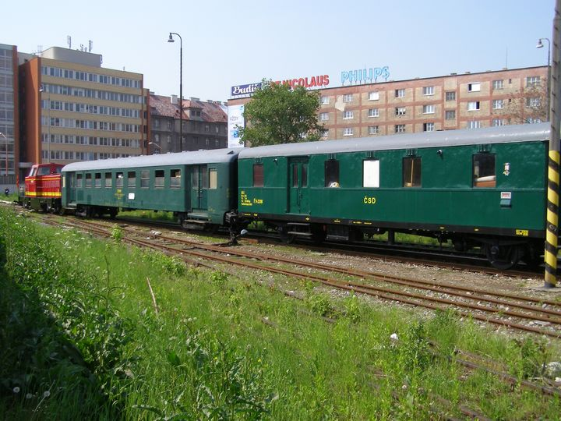
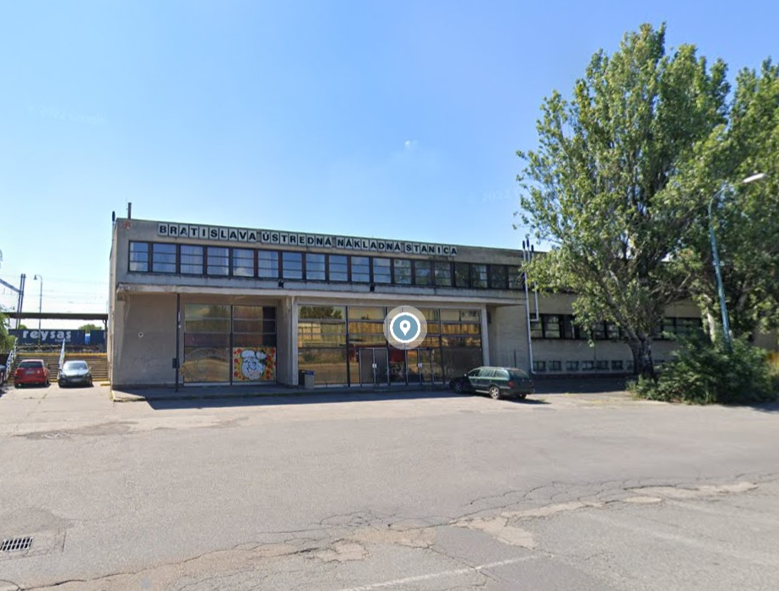
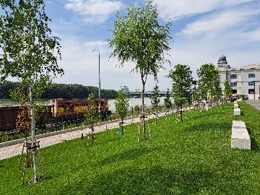
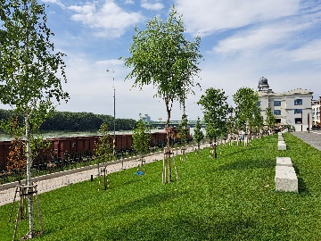
Záver
Dnes sú hodenou rukavicou nové, alebo oprášené možnosti riešenia verejnej dopravy tak, aby v čo najväčšej miere železnica obslúžila centrum mesta. Sú to predovšetkým strategické projekty:
- znovu oživenie Filiálky pre osobnú dopravu v minimálnom rozsahu hlavovej stanice s ukončením regionálnych vlakov prichádzajúcich od Pezinka a Senca
- obnova UNS tak, aby tu mohli zastavovať aj osobné vlaky. Ide o oblasť Prievozu, kde vyrastajú nové obytné, administratívne a obchodné priestory, ktoré budú mať potenciál aj pre železničnú dopravu
- v súčasnej dobe, kde stále existuje elektrifikované vlečka do prístavu a je ešte stále koľaj prakticky až po OC EUROVEA sa skrýva možnosť na využitie pre osobnú dopravu, ktorá by končila prakticky v centre mesta

Slide 27
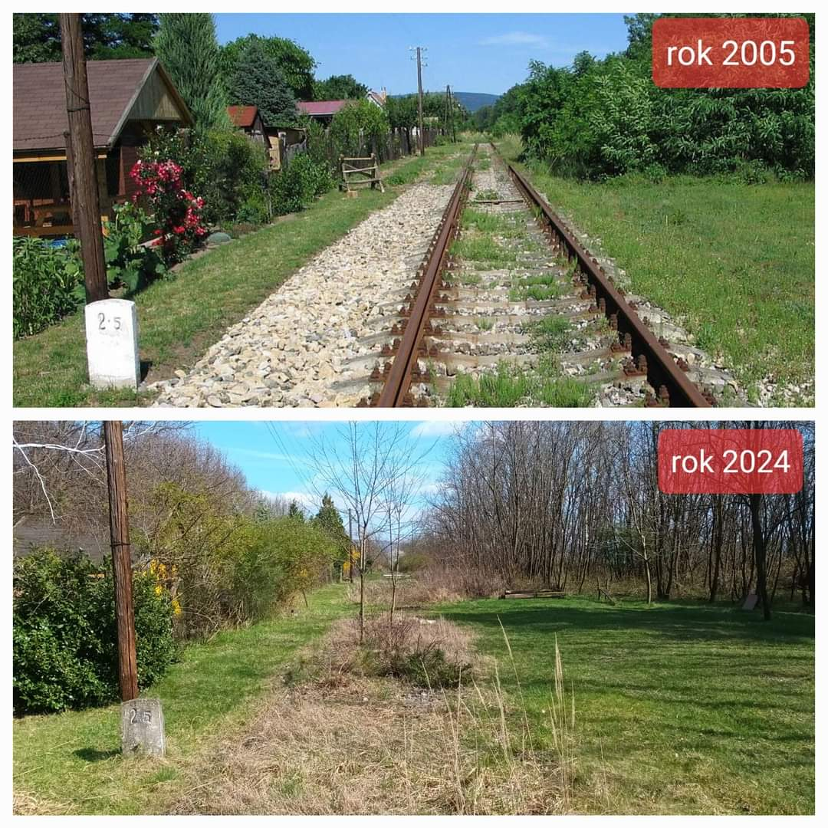
Záver
Už je čas, aby sa železnica v miestacg, kde bola zrušená, resp. kde sa dnes nevyužíva pre osobnú dopravu.
Nie tak, aby sa po zrušení osobnej dopravy.úlne zrušila železničná trať, ako napríklad trať Devínske jazero - Stupava

Slide 28
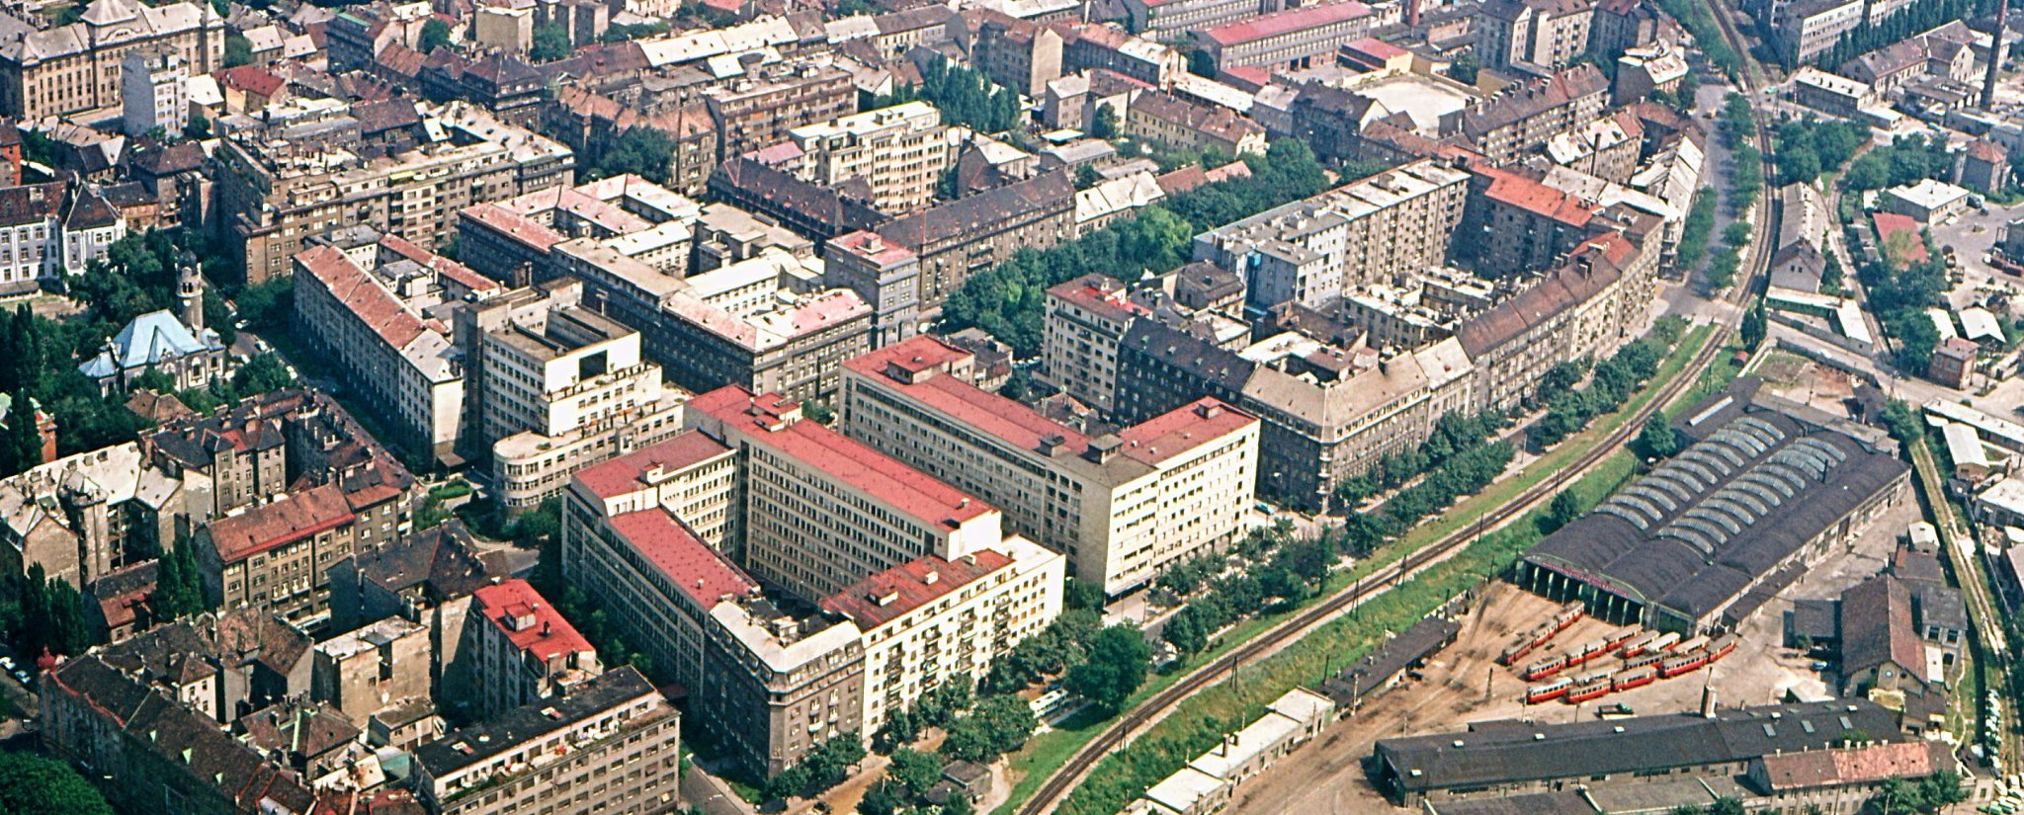
Ďakujem za pozornosť
Ing. Bronislav Weigl
Slovenská vedeckotechnická spoločnosť doprava

